Slide 1
Tiempo Profundo
Presentacion #1
Notes:
Buenas tardes, me llamo Hudson Schmidt y vengo de Nueva York. Soy un estudiante de preparatoria de Northfield Mount Hermon, una escuela en Massachusetts. Desde que tenía su edad, he sentido una gran pasión por la historia natural y la paleontología, especialmente los dinosaurios. A quien le gustan los dinosaurios? _____________
Cual es tu dinosaurio favorito? _______________

Slide 2
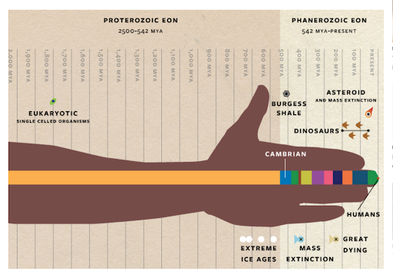
Tiempo Profundo
Notes:
El dia de hoy vamos a aprender el concepto de tiempo profundo. El Tiempo profundo es el concepto científico que describe la historia de la tierra. Nosotros estaremos usando un hilo de 100 metros para representar este concepto. En este caso 100 metros son equivalentes a ciento cincuenta millones de años.

Slide 3
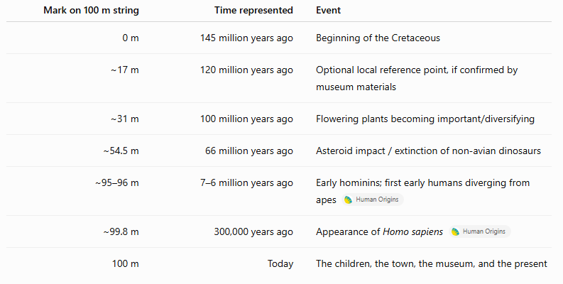
Actividad del Tiempo Profundo
Notes:
En este hilo, un extremo representa el presente y el otro extremo es el tiempo de los dinosaurios.

Slide 4
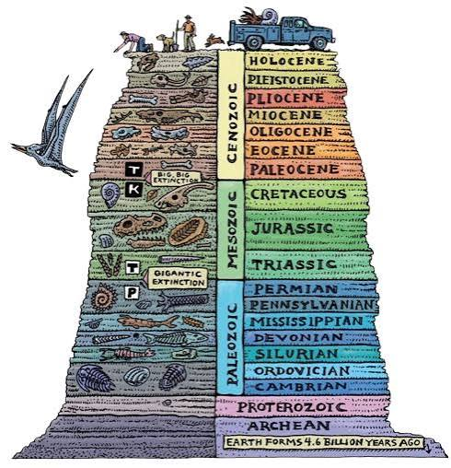
Eras de la tierra
Notes:
La historia de la tierra se divide en 4 eras, la era Proterozoica, la era Paleozoica, la era Mesozoica y la era Cenozoica. Otra vez, son Proterozoica, paleozoica, mesozoica y cenozoica. Proterozoica significa la primera, paleozoica significa antigua, mesozoica significa la de en medio y Cenozoica significa la nueva. Se llama la nueva a pesar de que tiene sesenta y seis millones de anos.

Slide 5
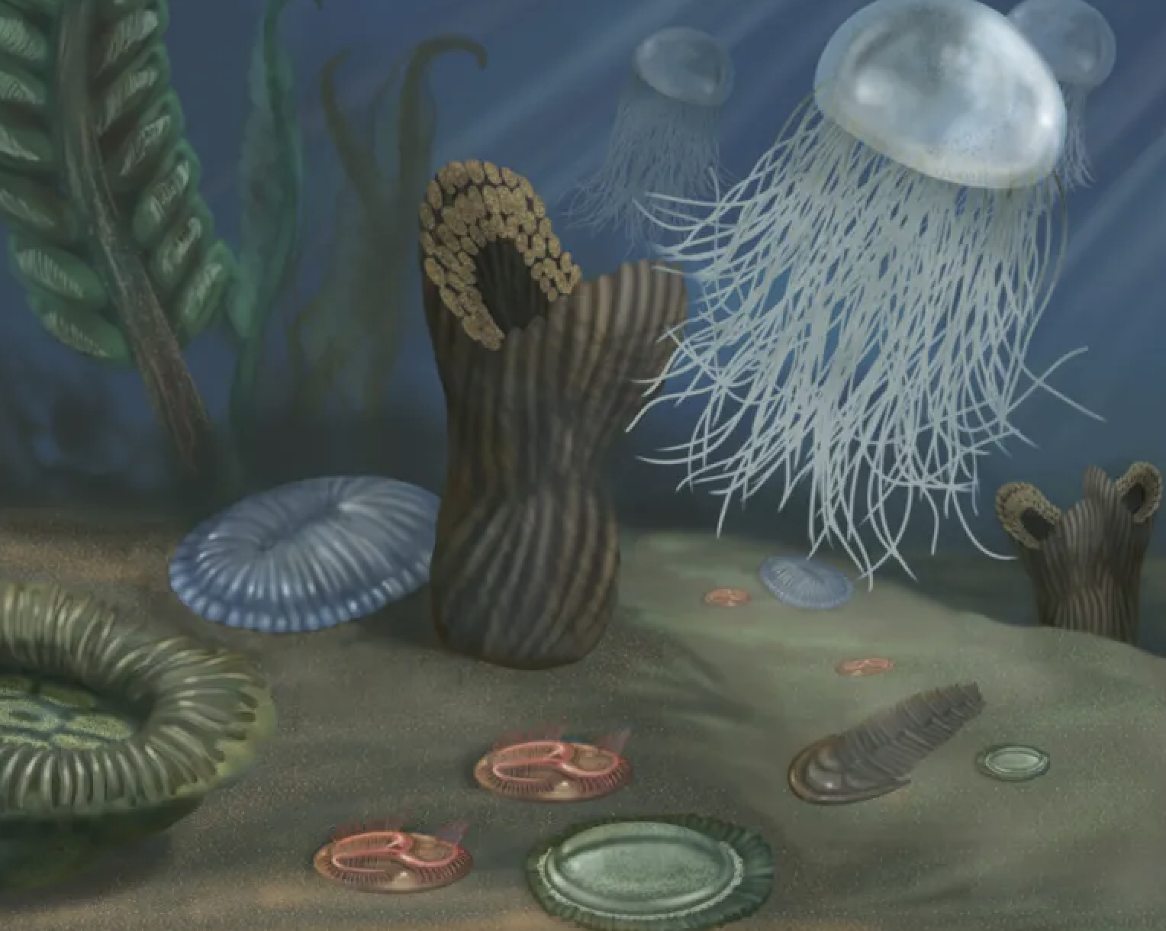
Éra Proterozóica
Notes:
Esta era duró desde hace dos mil quinientos millones de años hasta hace quinientos millones de años. En nuestro hilo para llegar a la era proterozoica necesitariamos 15 carretes más. Es en esta época cuando empieza la vida y por muchísimo tiempo sólo había organismos simples. Ejemplos incluyendo medusas, esponjas, riso espinas, y mucho mas.

Slide 6
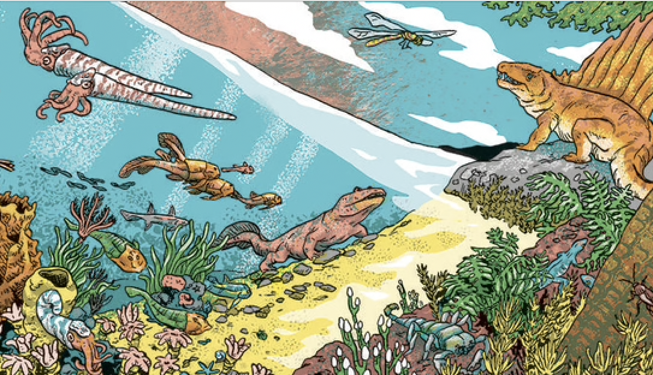
Era Paleozóica
Notes:
Esta época duró desde hace QUINIENTOS millones de años hasta hace DOSCIENTOS CINCUENTA millones de años. En carretes de hilo serían tres carretes antes del que usamos para la actividad. Lo más importante de esta era es que empieza con un evento llamado la "EXPLOSIÓN DEL PRECÁMBRICO" que es cuando la vida se vuelve complicada y tienes los primeros organismos complejos. Esta era termina con la EXTINCIÓN MASIVA DEL TRIÁSICO donde murieron cuatro de cada cinco especies en el mundo.

Slide 7
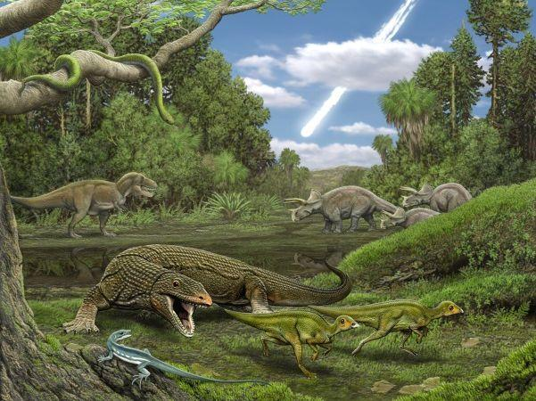
Era Mesozoica
Partidos:
Triassico
(251-201 MYA)
Jurasico
(201-143 MYA)
*Cretacio
(143-66 MYA)
*San Juan Raya.
Notes:
Esta se llama también la época de los reptiles. Duro desde hace doscientos cincuenta millones de años, cuando aparecen los dinosaurios y terminó hace sesenta seis millones de años que es cuando cayó el meteorito que mató a los dinosaurios. En nuestro hilo ocupa desde un carrete completo anterior al nuestro hasta la segunda mitad de nuestro carrete.

Slide 8
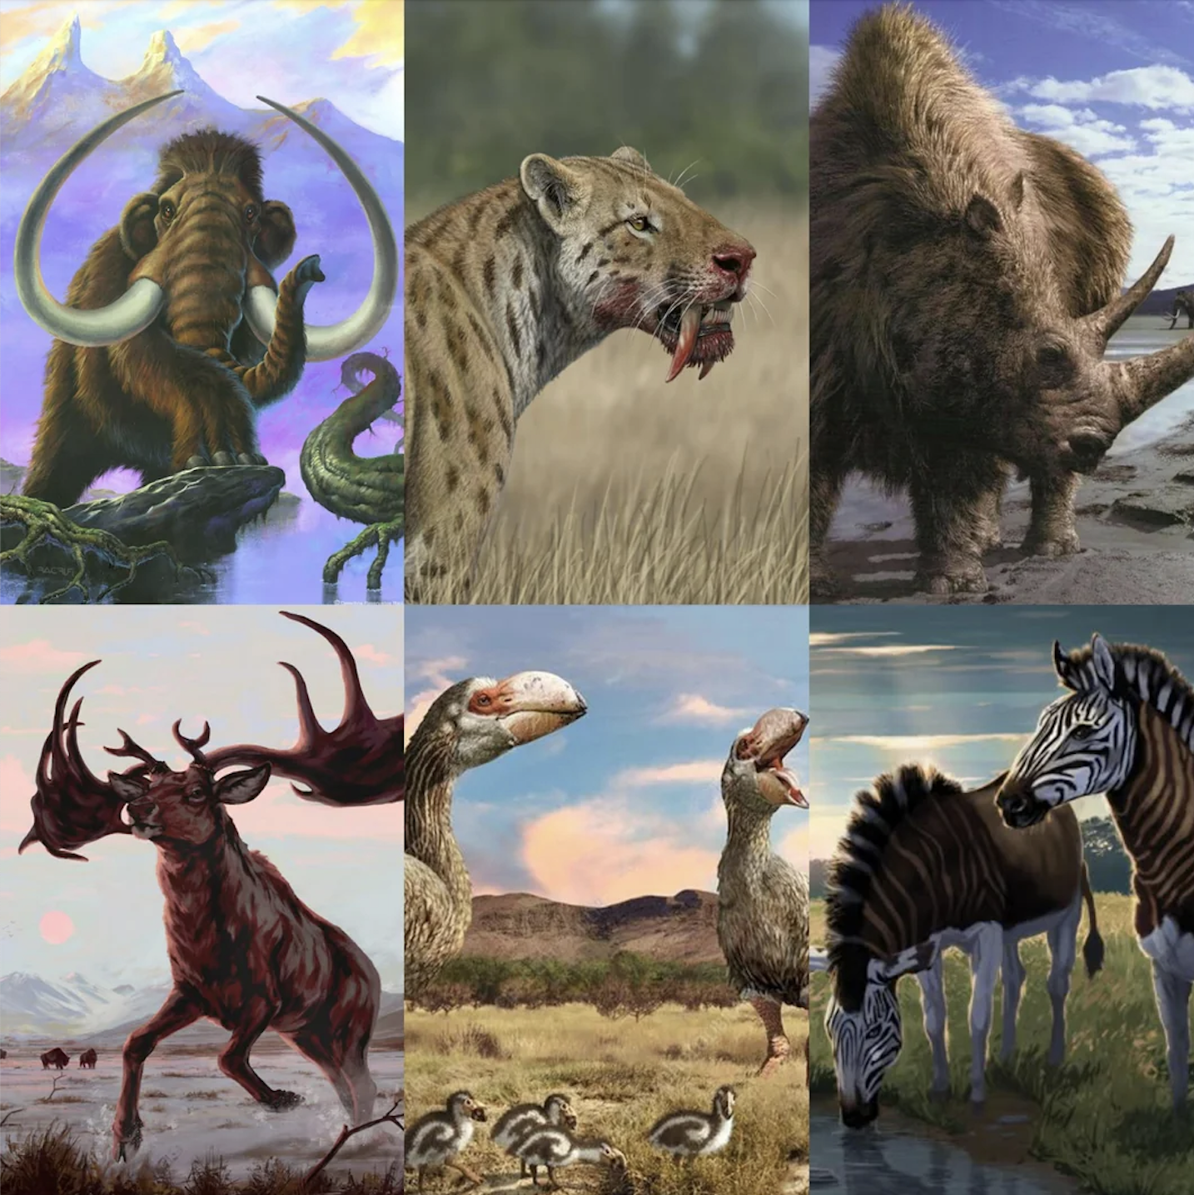
Era
Cenozoico
Notes:
Esta era duró desde la extinción de los dinosaurios hace sesenta y seis millones de años hasta el dia de hoy. Asi es, estamos en el cenozoico, en un periodo del cenozoico que se conoce como el antropoceno.

Slide 9
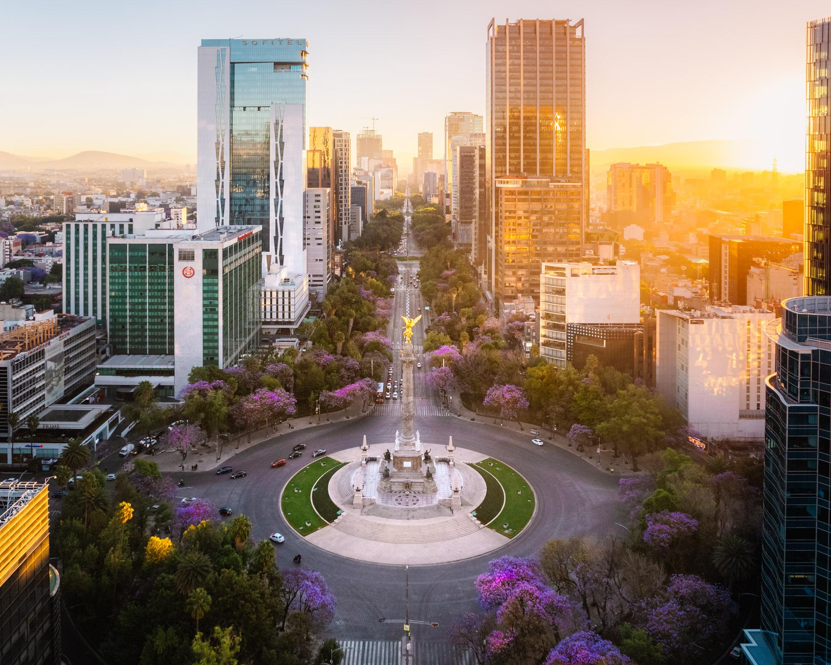
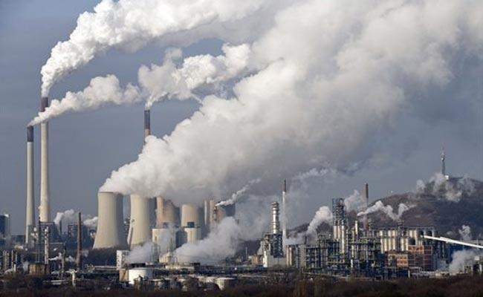
Anthropocene Period
Notes:
El antropoceno empieza con la revolución industrial hace trescientos anos y continua hasta el dia de hoy. Se llama así porque es cuando el mundo empieza a cambiar debido a la influencia del hombre. En nuestro carrete de hilo toda la historia de la humanidad cabe en el ultimo milimetro.

Slide 10
Conclusion
Notes:
En conclusion, la tierra a existido por muchiiiiiiiiiiiiiiiiiiiiiiiiiiiiiiiiiiiiiiiiiii*inhales*iiiiiiiiiiiiisimo tiempo. Podemos estudiar las rocas para conocer más de esa historia.

